Slide 1
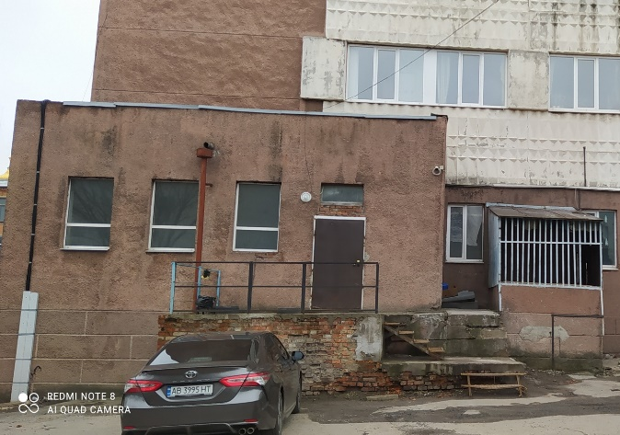
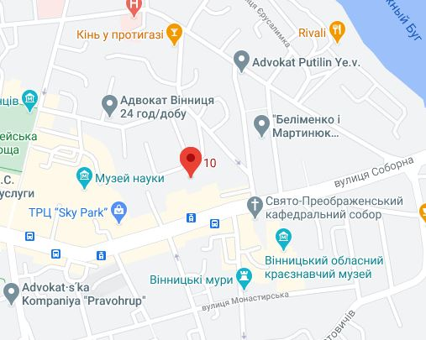
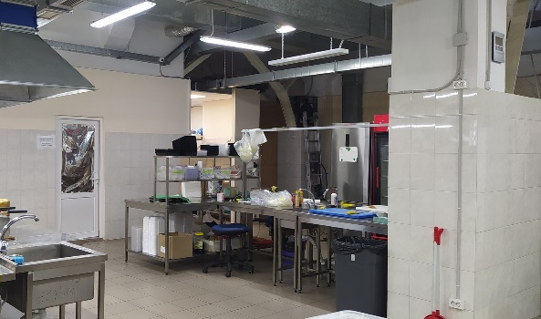
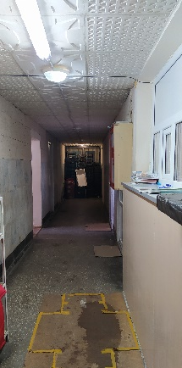
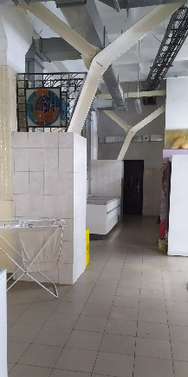
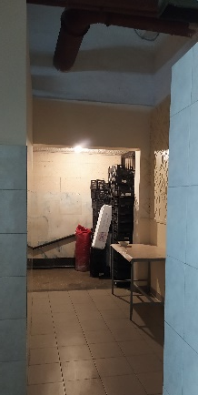
Оренда – багатофункціональні приміщення 1-го поверху площею 553,50 кв.м. Вінницька обл., м. Вінниця, вул. Соборна, 10 (П)
1. Фото
2. Опис лоту
Пропонується до оренди багатофункціональні приміщення 1-го поверху площею 553,50 кв.м. Будівля знаходиться в центральній частині м. Вінниця в діловому та культурному центрі міста, поруч Вінницька міська та обласна ради, ресторани, торгові центри (ТРЦ «Скайпарк», «Варшава»), православний та католицький собори. Зручна транспортна розв’язка та інфраструктура. Окремий вхід з двору.
Характеристики
Кількість поверхів – 9;
Загальна площа – 13292,60 кв.м;
Площа запропонована до оренди – 553,50 кв.м;
Електропостачання, водопостачання та водовідведення.
3. Ключові умови лоту
Адреса: 21050, Вінницька обл., м. Вінниця, вул. Соборна, 10
Назва: багатофункціональні приміщення 1-го поверху площею 553,50 кв.м.
S загальна, кв. м. | 13292,60
S пропонована до оренди, кв. м. | 553,50
Початкова ставка оренди за 1 кв. м., грн. з ПДВ | 73,20
Початкова орендна плата в 1 міс, грн. з ПДВ | 40516,20
Розмір гарантійного внеску, грн. з ПДВ | 24309,72
Крок аукціону, грн. з ПДВ | 600,00
При оцінці наданих конкурсних пропозицій застосовуватиметься критерій – найвища ціна

Slide 2
Оренда – багатофункціональні приміщення 1-го поверху площею 553,50 кв.м. Вінницька обл., м. Вінниця, вул. Соборна, 10 (П)
4. Умови лоту
4.1. Оренда об’єкту нерухомого майна (далі - ОНМ)
4.2. Ставка оренди за 1 м² майна, в місяць – зазначена з урахуванням ПДВ
4.3. Комунальні послуги, в місяць – Орендар сплачує в повному обсязі всі комунальні платежі по будівлі, а саме:
Електропостачання – за показниками лічильників згідно обсягу фактичного споживання;
Витрати на експлуатацію й обслуговування мереж та електрообладнання – пропорційно кількості спожитої електроенергії;
Теплопостачання – відсутнє;
Водопостачання та водовідведення - плата за окремим розрахунком;
послуги з утримання будівлі – не менше 2,93 грн. (дві грн. дев'яносто три коп.) з ПДВ за 1 м² орендованої площі (включають, в грн. з ПДВ за 1 м² : охорона – 2,93 грн.).
4.4. Розмір плати за комунальні послуги та послуги з утримання комерційної нерухомості може бути змінений у разі зміни або запровадження нових цін, тарифів на комунальні послуги, введення інших обов’язкових зборів і платежів згідно з законодавством України. Податки – суму податку на нерухомість та орендну плату за землю включено до складу орендної плати. Додатково Орендарем не компенсуються.
4.5. Індексація оренди – щорічне підвищення орендної плати на 10%, починаючи з 13-го місяця оренди
4.6. Термін оренди – 2 роки 11 місяців. Після закінчення строку оренди за договором проводиться новий аукціон, за результатами якого визначається Орендар на наступний період орендних відносин. Приміщення наразі передані в оренду до 20.03.2021 року. За результатами проведеного електронного аукціону, діючому орендарю буде запропоновано скористатися своїм переважним правом щодо продовження договору оренди на новий строк за ставкою переможця аукціону, незалежно від того, чи приймав такий орендар участь в аукціоні. У разі прийняття діючим орендарем умов щодо продовження договору оренди за ставкою переможця аукціону, договір оренди буде укладено з таким орендарем, а результати аукціону скасовані організатором.
4.7. Орендні канікули – не передбачені
4.8. Ремонт під власні потреби здійснюється силами та за рахунок Орендаря
4.9. Передача нерухомого майна – здійснюється після сплати Орендарем грошової суми застави в розмірі не менше ніж сума місячної орендної плати.
4.11. Додаткові умови:
застосування типового договору оренди майна комерційного призначення, що затверджений ПАТ «Укртелеком»
Орендар зобов’язується отримати доступ до телекомунікаційних послуг, а саме доступ до мережі Інтернет за технологіями (ADSL, FTTx або/та GPON), підписавши з ПАТ «Укртелеком» відповідний договір про надання таких послуг
Орендар зобов’язується встановити в Орендованому майні технічні засоби обліку електричної енергії, а саме інтервальні (погодинні) лічильники з погодженими з ПАТ «Укртелеком» параметрами
ПАТ «Укртелеком», як Організатор аукціону, має право дискваліфікувати учасника у разі, якщо він, або пов’язана з ним особа, має дебіторську заборгованість перед Товариством та/або має інший негативний досвід роботи з Товариством за іншими правочинами, а також у разі наявності хоча б одного випадку відмови даного учасника від підписання Протоколу торгів, або договору оренди за іншими аукціонами Організатора.
4.12. Особливі умови – надання в оренду приміщень не раніше 21.03.2021 року.
5. Вимоги до учасників
6. Умови дискваліфікації Учасника, що визначений переможцем Електронного аукціону
7. Контакті дані з питань оренди
5.1. До учасників електронного аукціону застосовуються умови, визначені Регламентом електронної торгової системи Prozorro.Продажі
5.2. Після оголошення результатів аукціону Переможець діє згідно та в терміни, визначені Регламентом електронної торгової системи Prozorro.Продажі
6.1. В разі невиконання Переможцем викладених вище умов, право на оренду анулюється, а учасник, що не виконав свої зобов’язання відсторонюється від участі у подальших торгах ПАТ «Укртелеком» строком на 6 місяців
6.2. Наявність ознак здійснення незаконного підприємництва
6.3. Наявність інформації про факти здійснення Учасником (керівниками, засновниками юридичної особи, фізичною особою) шахрайських дій та інших злочинів відносно активів Товариства або їх причетність до таких дій
6.4. Наявність інформації про факти порушення кримінальних справ відносно Учасника, які можуть вплинути на визнання договору оренди не дійсним
0800-509-100 – гаряча лінія
091-114-04-65 – корпоративний
e-mail: property@ukrtelecom.ua

